Slide 1
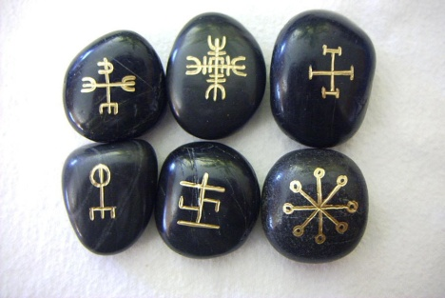
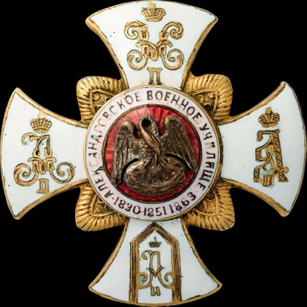
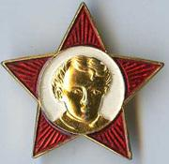
История нагрудных значков
Выполнила:
ученица 2“г” класса гимназии № 12
Ребгун Вика
Руководитель: Ткаченко Наталья Игоревна

Slide 2
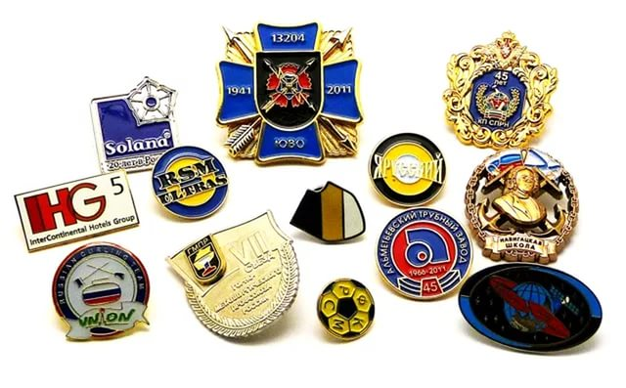
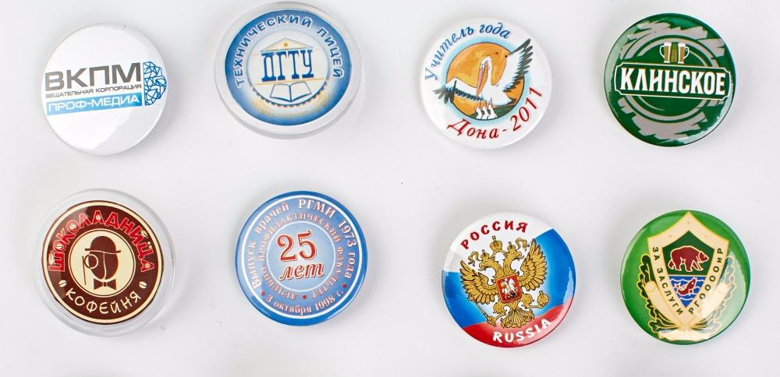
ЗНАЧЕНИЕ ТЕРМИНА «НАГРУДНЫЙ ЗНАК»
Значком принято называть плоскую фигурную пластину с надписью и/или изображением. Форма пластины может быть любой: круглой, квадратной, овальной, треугольной, ромбовидной, прямоугольной и так далее. Носится значок, как правило, на груди и изготовляется из металла и его сплавов, силумина, керамики, стекла, фарфора, пластика и иных материалов. Изготовителями значков могут являться государство, частные компании и физические лица.
Нагрудный знак (значок) – это небольшой знак из металла, пластика, ПВХ, стекла и других материалов с нанесенным на ним изображением (логотипом) и (или) надписью, предназначенный для ношения на груди. Значки обозначают принадлежность к какой-либо группе людей или посвящены какому-либо событию или месту.
Нагрудные знаки могут создаваться как государством, так и частными предприятиями или физическими лицами.

Slide 3
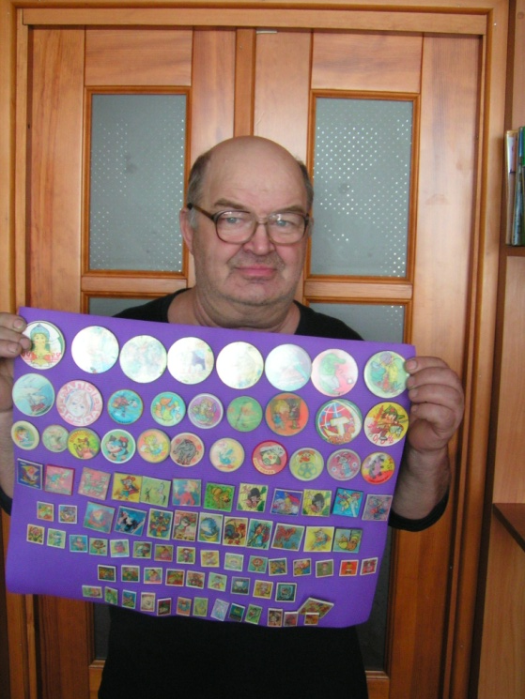
Коллекционирование орденов, медалей, значков, любых нагрудных знаков, в том числе почётных, юбилейных, ведомственных, об окончании учебных заведений и т. д. Люди, коллекционирующие значки называются фалеристами.
Мой дедушка увлекался и занимался коллекционированием значков в 1980 е годы. Его коллекция значков сохранилась до сих пор .

Slide 4
Цель моего исследования:
Разработать макет или дизайн значка класса, учитывая пожелания одноклассников.
Задачи:
Привести в порядок значки домашней коллекции.
Узнать историю возникновения значков.
Познакомиться с разными видами значков.
Разработать анкету.
Выяснить предпочтения одноклассников о модели классного значка с помощью опросного тестирования.
Сделать выводы исследования.
Разработать модель классного значка.

Slide 5
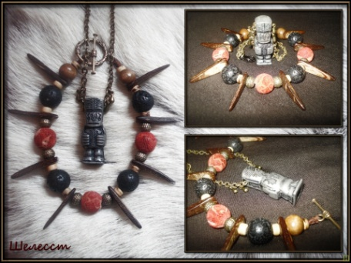
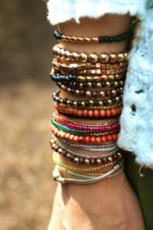
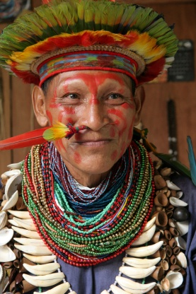
История значков
История значков началась еще в первобытные времена, когда люди решили с помощью каких-то отличительных знаков выделять членов своей общины, занимающих различный социальный статус. Например, вожди племени украшали себя яркими перьями, бусами и браслетами из камней, костей и дерева. Жрецы, шаманы, воины также использовали в своем «костюме» какие-то знаки и украшения, чтобы можно было определить их род деятельности или принадлежность к какому-либо племени либо роду.

Slide 6
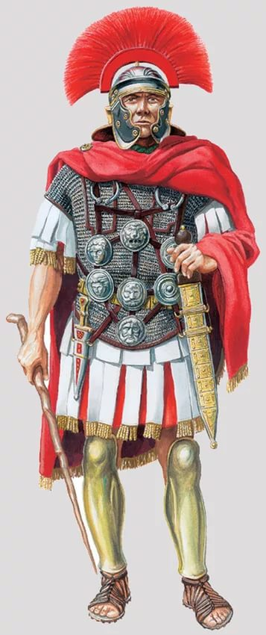
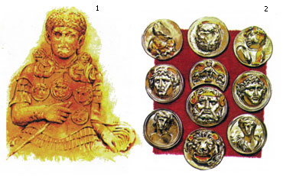
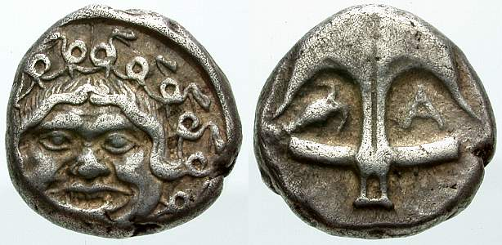
Одно из самых распространенных во всем мире хобби — это коллекционирование каких-либо видов изделий, в том числе и значков.
У каждого вида коллекционирования есть свое название. Коллекционирование значков называется «фалеристика», а человек, кто собирает значки, называется «фалеристом». Корни этого слова очень старые, и они уходят в самые далекие времена — к эпохе Древнего Рима.
Именно в то время и зародились традиции награждения участников и победителей военных походов и сражений. После победы всему войску устраивали различные публичные почести, чаще в виде парада, в процессе которого толпы римских граждан встречали своих победителей бурными овациями и приветствиями. После этого легионеров награждали венками и орденами. Вид первых орденов представлял собой круглые нагрудные медальоны из металла, на которых были изображения льва, головы медузы Горгоны или силуэт Марса.
Этот вид медальонов назывался «фалера», и именно от этого слова и произошло название коллекционирования нагрудных знаков — «фалеристика». Вообще данный термин, несмотря на древнеримские корни, появился менее века назад — в 1940-х годах. Это название дал своему хобби по коллекционированию значков некий собиратель значков Олдржих Пильц из Чехословакии. Название всем понравилось, люди, собирающие значки, его приняли, и данный термин разошелся по всему миру.

Slide 7
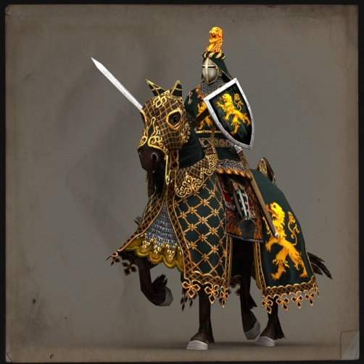
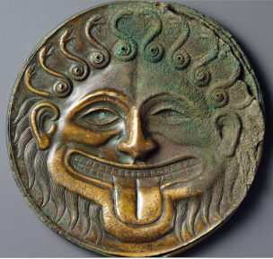
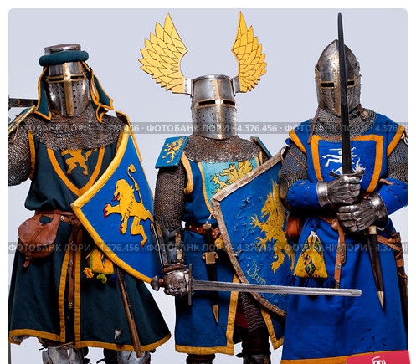
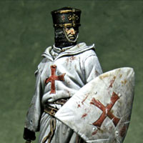
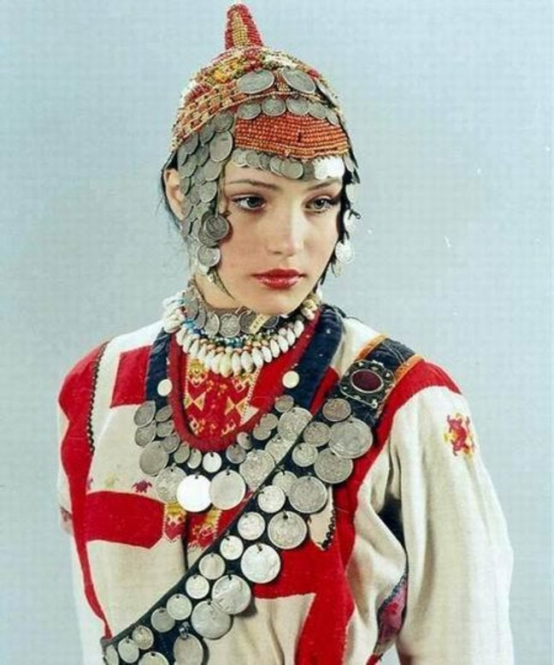
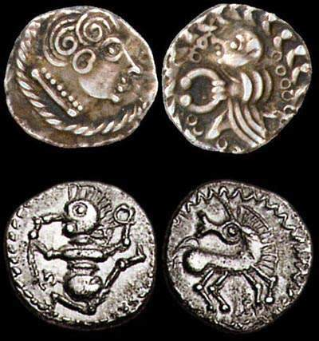
В европейских странах символика стала развиваться не только на родовом, но и на государственном уровне. На одежду и доспехи рыцарей и членов рода нашивались кресты, родовые гербы и прочие символы. Можно было по одному внешнему виду определить, не только из какой страны человек, но и какого он роду-племени. Крестоносцы и паломники широко использовали в своем костюме изображение креста. Несколько позже были «изобретены» награды в виде орденов и медалей, это были первые нагрудные «значки», которые вначале вешались на широкую ленту через плечо или на шею, а много позже у них появились специальные застежки.

Slide 8
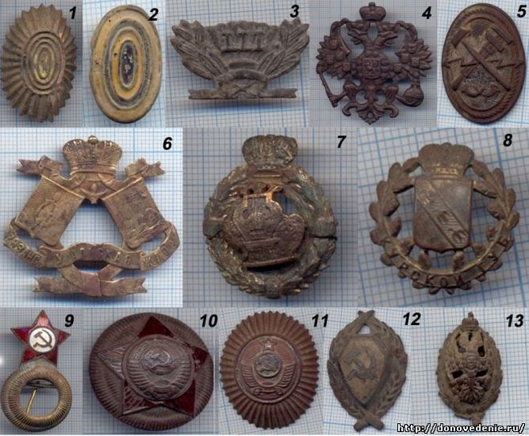
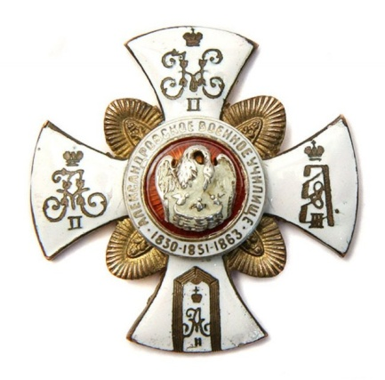
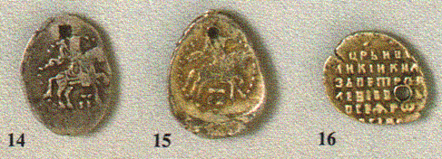
Медали и ордена нашли широкое распространение на территории Российской империи в 18-19 веках, но история создания значка в таком виде, в каком мы знаем его сейчас, то есть с застежкой на булавку, насчитывает не очень много времени, хотя изобретатель этого предмета неизвестен. Хотя булавка с подобной застежкой (ее называют «английской») была запатентована всего лишь в середине 19 века американцем Уолтером Хантом. Русским военным за успехи в службе и победу в сражениях присуждались самые различные награды, которые часто имели несколько степеней. Но это все еще были более серьезные предметы по сравнению со значками.
Наградные золотые медали 16-17веков.

Slide 9
История значков в СССР
По-настоящему началась история значков в СССР. После Великой Октябрьской революции очень бурными темпами началось развитие промышленности, в том числе производящей, как мы сейчас называем, сувенирную продукцию. Коммунизм быстрыми темпами шагал по стране, и необходимо было в больших количествах штамповать знаки принадлежности людей к КПСС. Для каждого школьника были нужны октябрятская звездочка и пионерский значок, а впоследствии, при успешной партийной карьере, молодые люди вступали в компартию и получали значок ВЛКСМ.
Очень «модными» в советское время были значки ГТО, так же, как и само спортивное развитие людей всех возрастов. Также популярны были выпуски памятных значков к различным датам, например, к юбилейной годовщине Великой Октябрьской революции или Победы в ВОВ. Каждый город имел свой герб, а соответственно в больших количествах выпускалась сувенирная продукция с его изображением. Большая часть производимых в Советском Союзе штамповалась из металла, которые сверху покрывался эмалью. Значки из пластмассы были более сложны в изготовлении, и потому производились в меньшем количестве.
Пластиковые значки стали особенно популярными в конце 80-х — начале 90-х годов прошлого века, когда производители поняли, насколько дешевым может быть их производство, и какое разнообразие изображений и надписей можно при этом создать на значках.

Slide 10
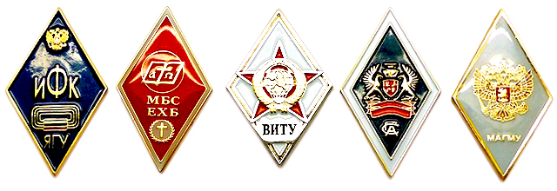
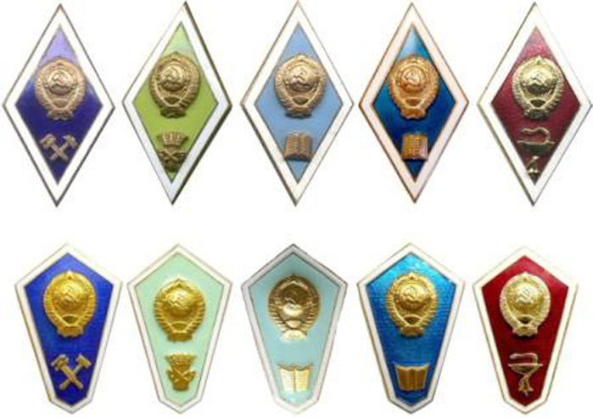
Значки по назначению
Академические — выдаются окончившим высшее или среднее учебное заведение, либо тем, кто имеет ученую степень. Они появились еще во времена Российской империи, но более широкое распространение получили в Советском Союзе. В настоящее время менее распространены, но по своему оформлению очень схожи с советскими. Могут быть как цельными (штампованными), так и с использованием накладных элементов (чаще всего это герб страны и другая символика). Значки вузов имеют форму ромба, а средних учебных заведений — шестиугольника (так называемый «поплавок»). Основное поле академического нагрудного знака заливают цветной эмалью в зависимости от направленности вуза, а кант по краю — белой. Только у военных учебных заведений кант металлический (само поле — белое).

Slide 11
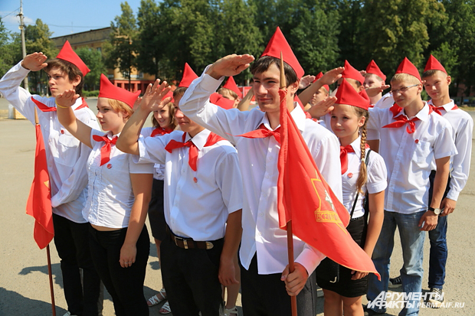
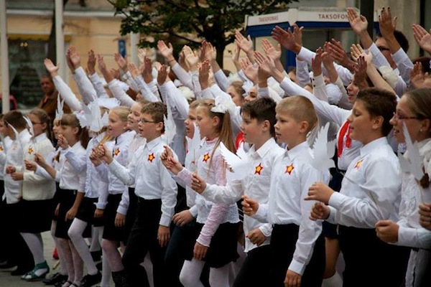
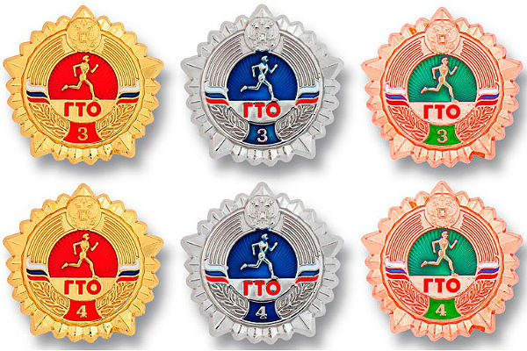
Значки организаций — они появились еще в Российской империи (например, у благотворительных общественных организаций), а в советское время стали повсеместно распространенными. Все мы помним, конечно же, значки общественных организаций (например, ДОСААФ), октябрятские, пионерские и комсомольские значки. Это все знаки принадлежности к организациям. В современной России также существуют значки подобного типа, в том числе корпоративные.

Slide 12
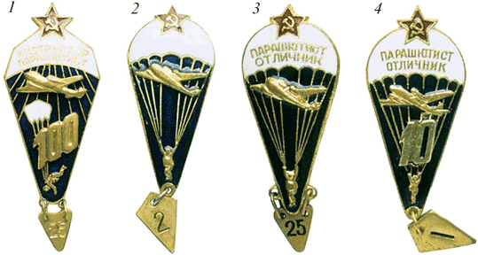
Значки, которые обозначают принадлежность обладателя к группе лиц, совершивших определенное действие. Например, значок «Капля крови» выдавался тем, кто впервые стал донором. А тем, кто совершил сотню прыжков с парашютом выдавался соответствующий нагрудный знак.

Slide 13
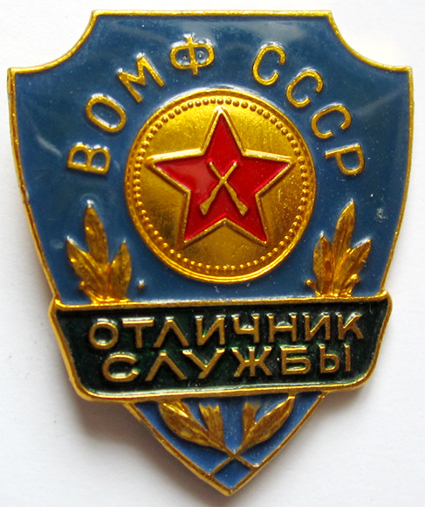
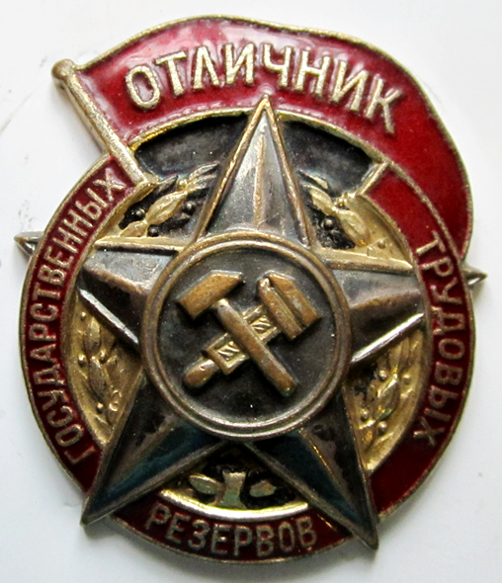
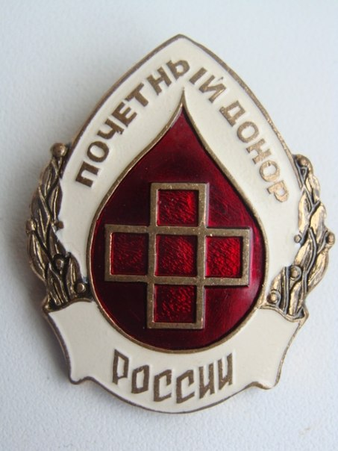
Знаки отличия — это наградные нагрудные знаки, не являющиеся медалями или орденами. Например, значок почетного донора или почетного лауреата Ленинской премии.

Slide 14
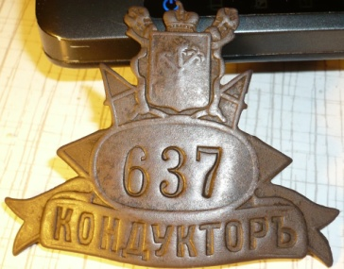
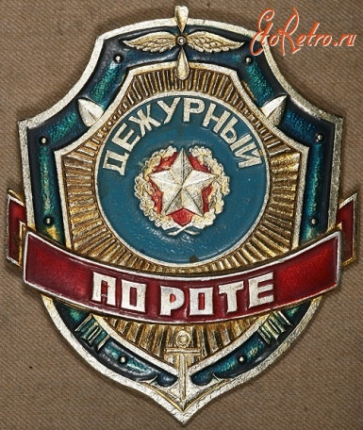
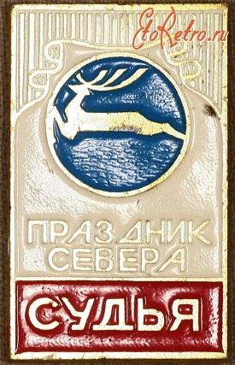
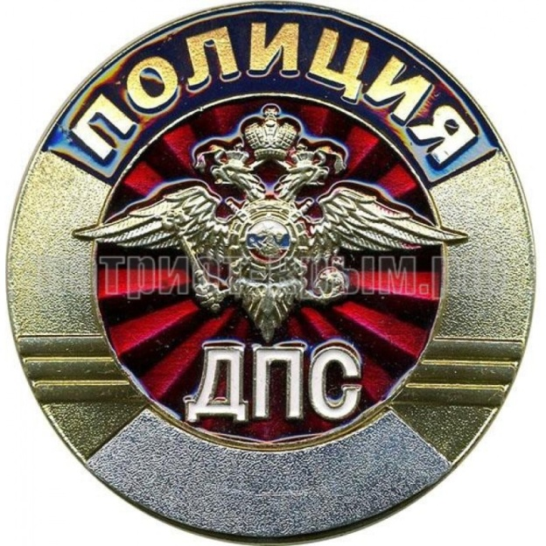
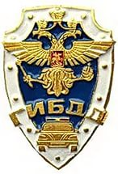
Должностные знаки — во времена Российской империи они являлись атрибутикой в основном лиц на выборных государственных должностях. Сейчас к ним можно отнести, например, значок депутата Государственной Думы.

Slide 15
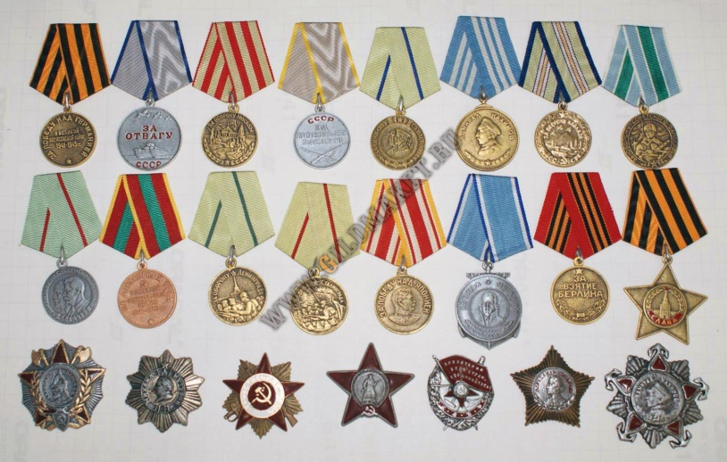
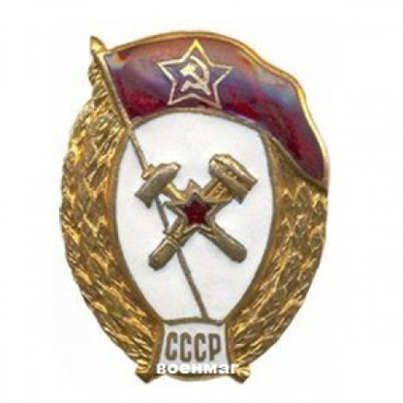
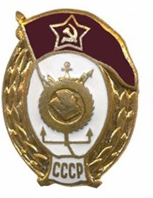
Воинские значки — могут быть наградными или обозначающими воинское звание. К ним можно отнести, например, знаки классности, отличник ВВС и т. д.

Slide 16
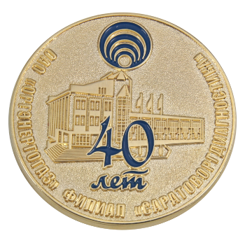
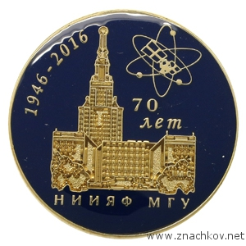
Юбилейные — посвящены годовщине какого-либо события, например, значок «50 лет КПСС» или «40 лет Победы».

Slide 17
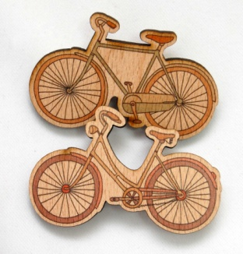
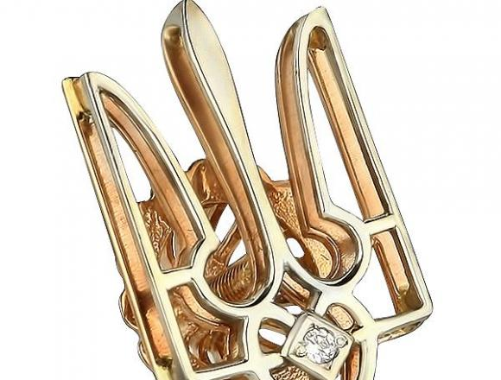
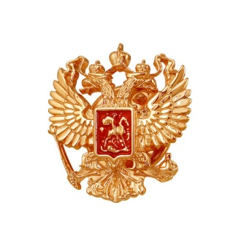
Значки по материалам и способам изготовления
Наиболее распространены металлические нагрудные знаки, которые изготавливаются различными способами (литье, штамповка, фототравление и др.). Могут быть из тяжелых металлов и сплавов (медь, латунь), легких (алюминий) и драгоценных (серебро, золота и даже платина). На втором месте по популярности стоит пластик. Кроме того, они изготавливаются из дерева и других необычных материалов. Некоторые умельцы даже интересуются, как сплести из резинок значок, чтобы изготовить своими руками нагрудный знак нестандартным способом. Подумав о том, как сплести значок, можно сделать, например, его из цветной проволоки или бисера.

Slide 18
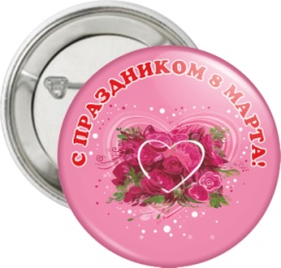
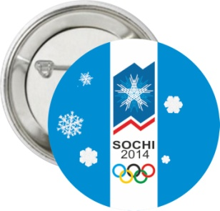
В настоящее время различная графическая атрибутика в виде значков повсеместно применяется в рекламном бизнесе, туризме, политике. Эти элементы представлены как действенное средство для распространения необходимой информации, повышения рейтинга или дают информацию о носителе и его принадлежности к какой-либо социальной группе.
Закатные значки
Юбилей или памятное событие, культурная выставка, тренинг, производственная или научная конференция – далеко не весь перечень проводимых мероприятий, на которых вручают закатные значки. Небольшие, недорогие и красивые значки будут вам напоминать о значимом событии.

Slide 19
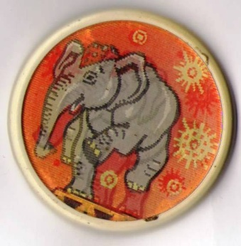
Варио значки Вариоизображения - несколько изображений, последовательно сменяющих друг дру га в зависимости от угла наблюдения. Мне бы хотелось пободробнее познакомить с данным видом значков и показать значки из домашней коллекции.
Забавные значки,календарики и открытки с изображением подмигивающих девушек или «мультяшных» героев помнят многие. Они пользовались спросом в 60–70-х годах. В детстве наши мамы их ещё называли -"ВОЛШЕБНЫЕ" и просто "ПЕРЕЛИВАШКИ"...иногда и "СТЕРЕО ЗНАЧКИ"Потом пошла мода на "СТЕРЕО"-фото.Ну а если совсем правильно применить термин к таким значкам -то это значки с "ВАРИО ИЗОБРАЖЕНИЕМ" -Флип
ZOOM - анимационный эффект увеличения/уменьшения объекта
МОРФИНГ - анимационный эффект плавного превращения одного объекта в другой (например, девушки - в кошку, или обезьяны - в человека). Эффект достигается при смене угла обзора.
СТЕРЕО - ярко выраженный эффект объема композиции или объекта. Этот эффект основан на том, что при просмотре полученного стерео-изображения один глаз видит объект с одного ракурса, другой глаз - с другого.

Slide 20
анкета
1.Мне бы хотелось, чтобы значок класса был ……
Круглый
Квадратный
Треугольный
Прямоугольный
Овальный
2. Мне бы хотелось, чтобы значок класса был ……
Пластмассовый
Металлический
Резиновый
Деревянный
Закатный
Заливной
3. Мне бы хотелось, чтобы значок крепился……
Магнитом
Булавкой
Висел на шнурке
4. Мне бы хотелось, чтобы на значке было написано…..
Фамилия Имя
Класс буква номер
Номер школы
Девиз класса
Напиши свое;_______________________________
5. Мне бы хотелось, чтобы на значке было изображено…..
Общая фотография класса
Моя фотография
Эмблема класса
Мультяшное изображение
Школьныая атрибутика (глобус, доска, парта, книга)
Напиши свое;______________________________

Slide 21
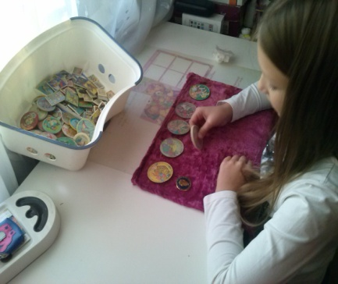
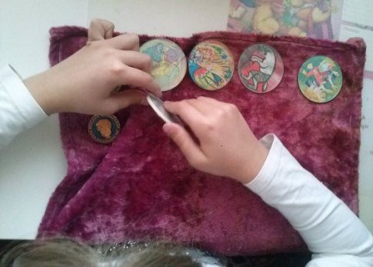
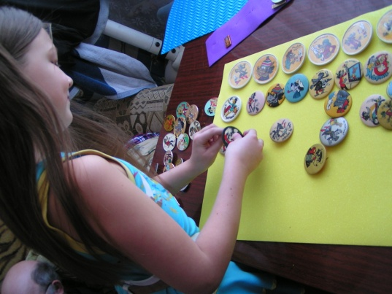
Этапы реставрации
Протираю каждый значок
Сортирую значки по темам
Прикрепляю

Slide 22
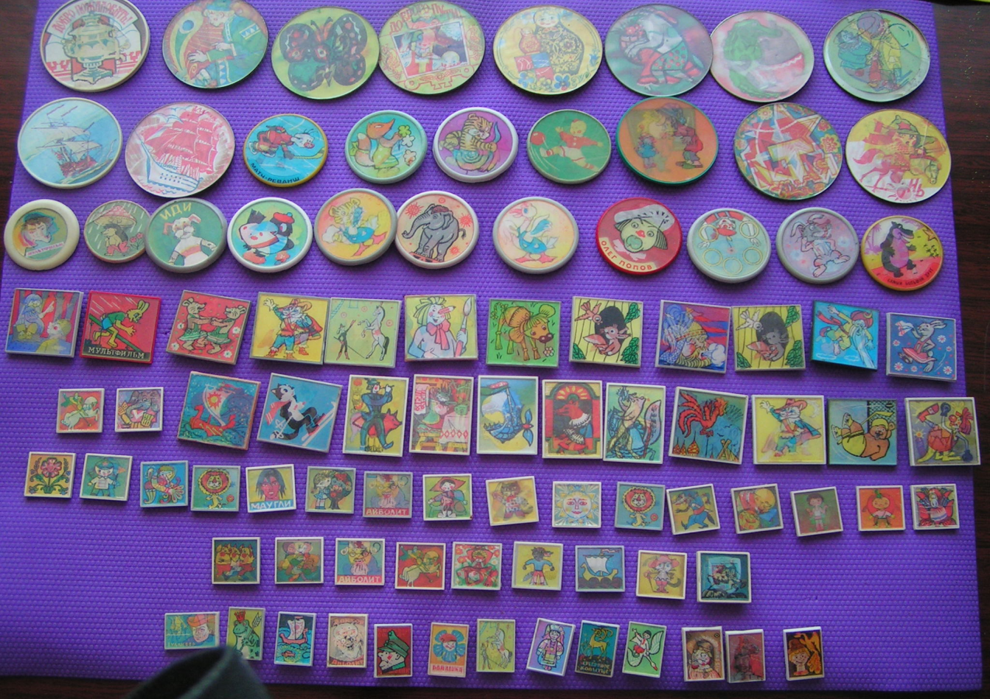
Варио значки до и после реставрации:
до
после

Slide 23
Значки коллекции «Ну погоди»

Slide 24
Значки коллекции мультяшных героев

Slide 25
Заключение
В процессе работы над проектом изучена история значков, составлена и проанализирована анкета с учетом пожеланий ребят, разработан макет значка класса, а так же отредактированы, помыты и почищены значки домашней коллекции.

Slide 26
Спасибо за внимание!

Slide 27
Источники информации
Верлих, Андоленко: Нагрудные знаки императорской России Издательство "Любимая книга" 2004 г Подробнее:http://www.labirint.ru/books/153252/
Всеволодов И.В. Беседы о фалеристике. Из истории наградных систем:1990г
https://forum.faleristika.info/viewtopic.php?t Http://ay-company.ru/material-znachkov/
http://www.ay-company.ru/vidyi-znachkov

